Slide 1
화면 구현 포트폴리오
정재호

Slide 2
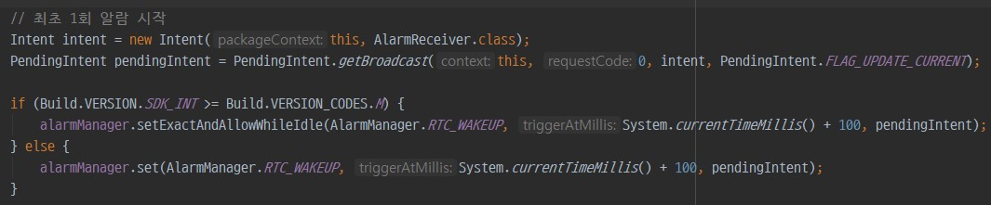
1.1 Activitiy에서 서비스 구동하기
Main Acitivity에서 onCreate를 통하여 최초 실행시 서비스를 실행

Slide 3
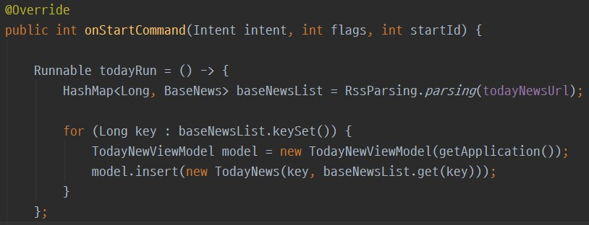
1.2 서비스 구동 시 데이터 가져오기
등록 된 DBService에서 Runnable 메시지로 RSS 데이터를 파싱하여 데이터 베이스에 등록

Slide 4
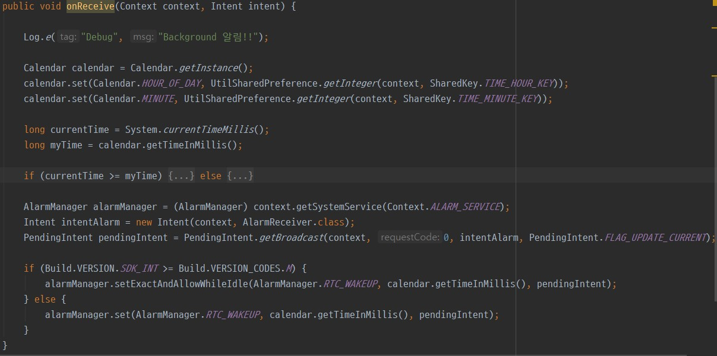
1.3 설정된 시간에 주시적으로 데잍터 가져오기
AlarmReceiver.class에서 현재 시간과 설정한 시간을 비교하여 주기적인 브로드 캐스트 서비스를 실행.

Slide 5
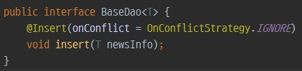
1.4 데이터베이스에 저장하기
Room Database를 이용하여 BaseDao에서 insert를 구현.

Slide 6
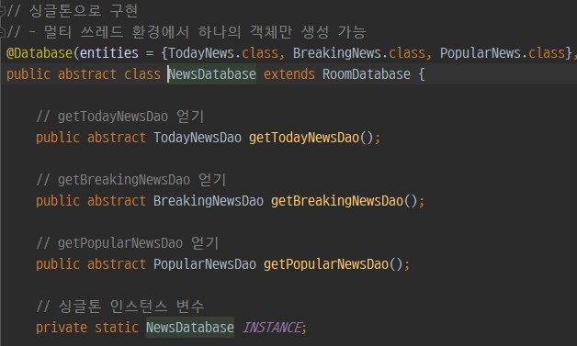
1.4.1 데이터베이스 생성하기
텍스트
NewsDatabase 클래스에서 싱글톤 기법으로 데이터 베이스 생성

Slide 7
1.4.2 데이터 중복 저장하지 않기
Insert 어노테이션에 옵션으로 OnConfilctStrategy.IGNORE 옵션을 사용하여 중복된 데이터가 들어오면 무시하게 만듬

Slide 8
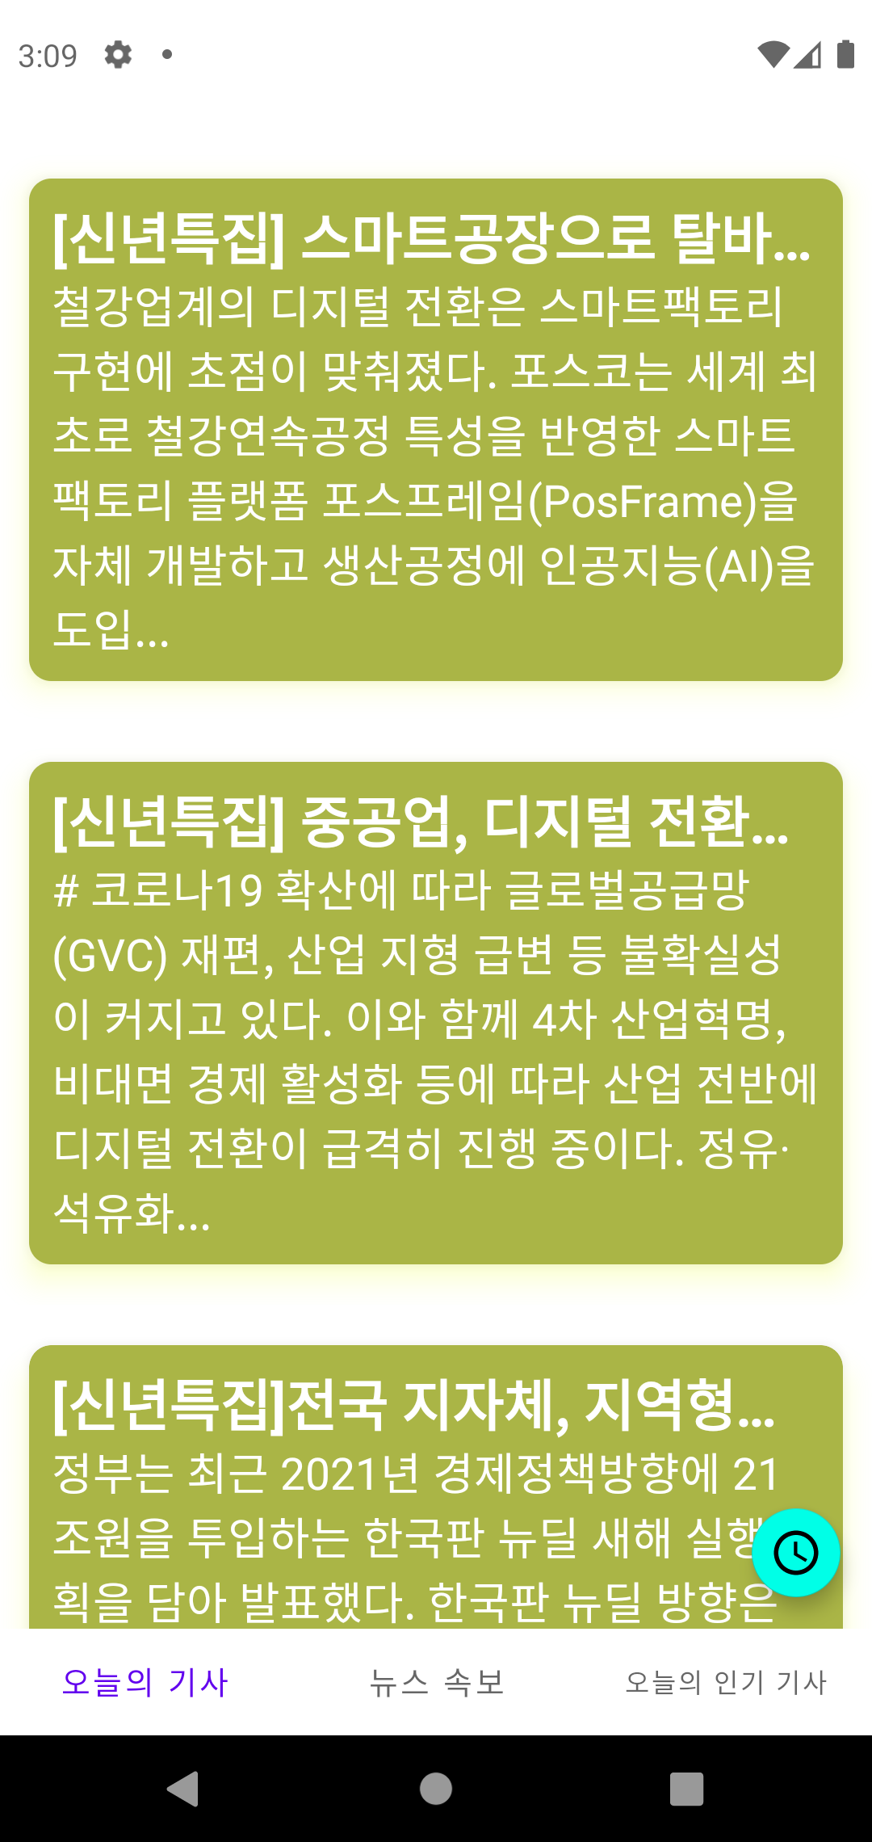
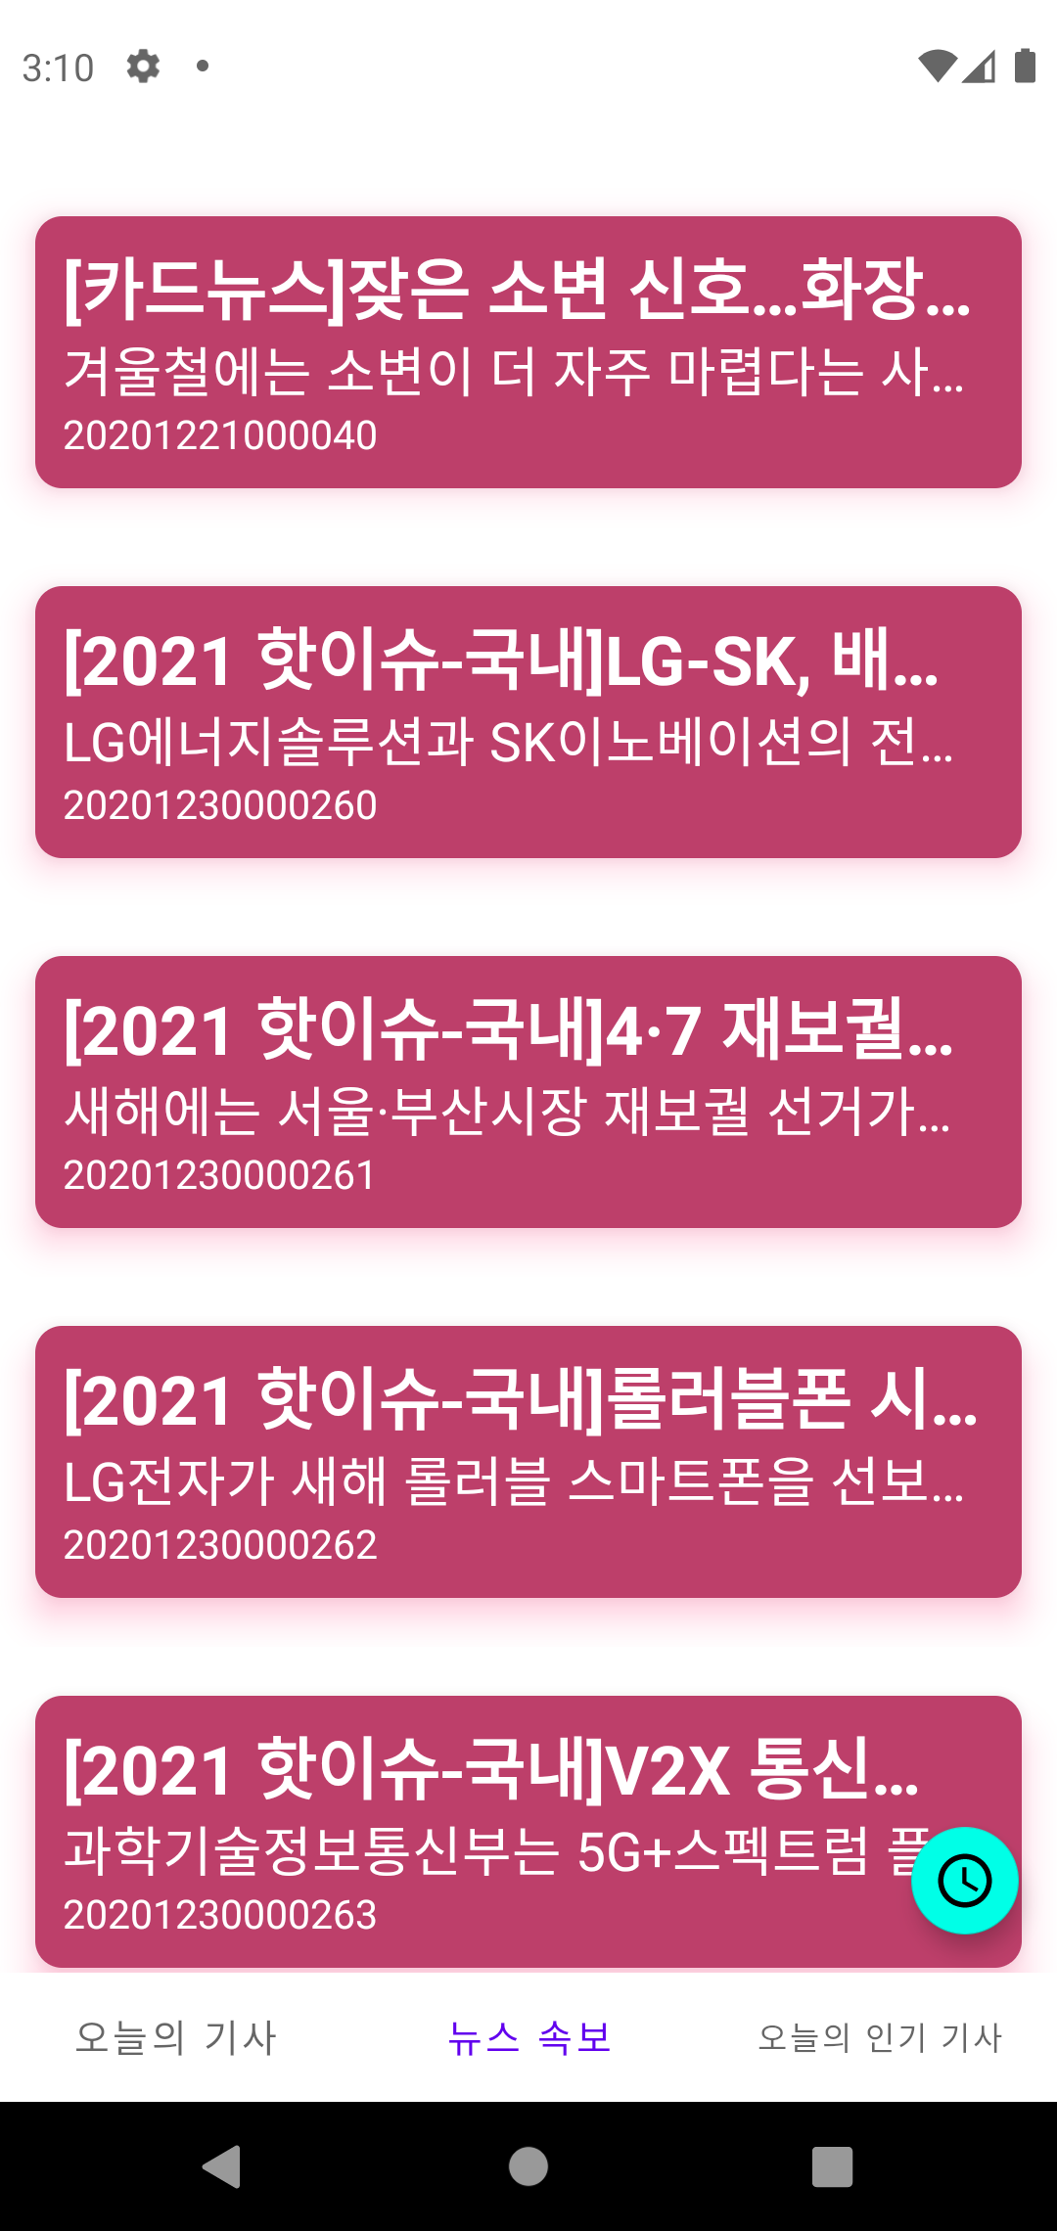
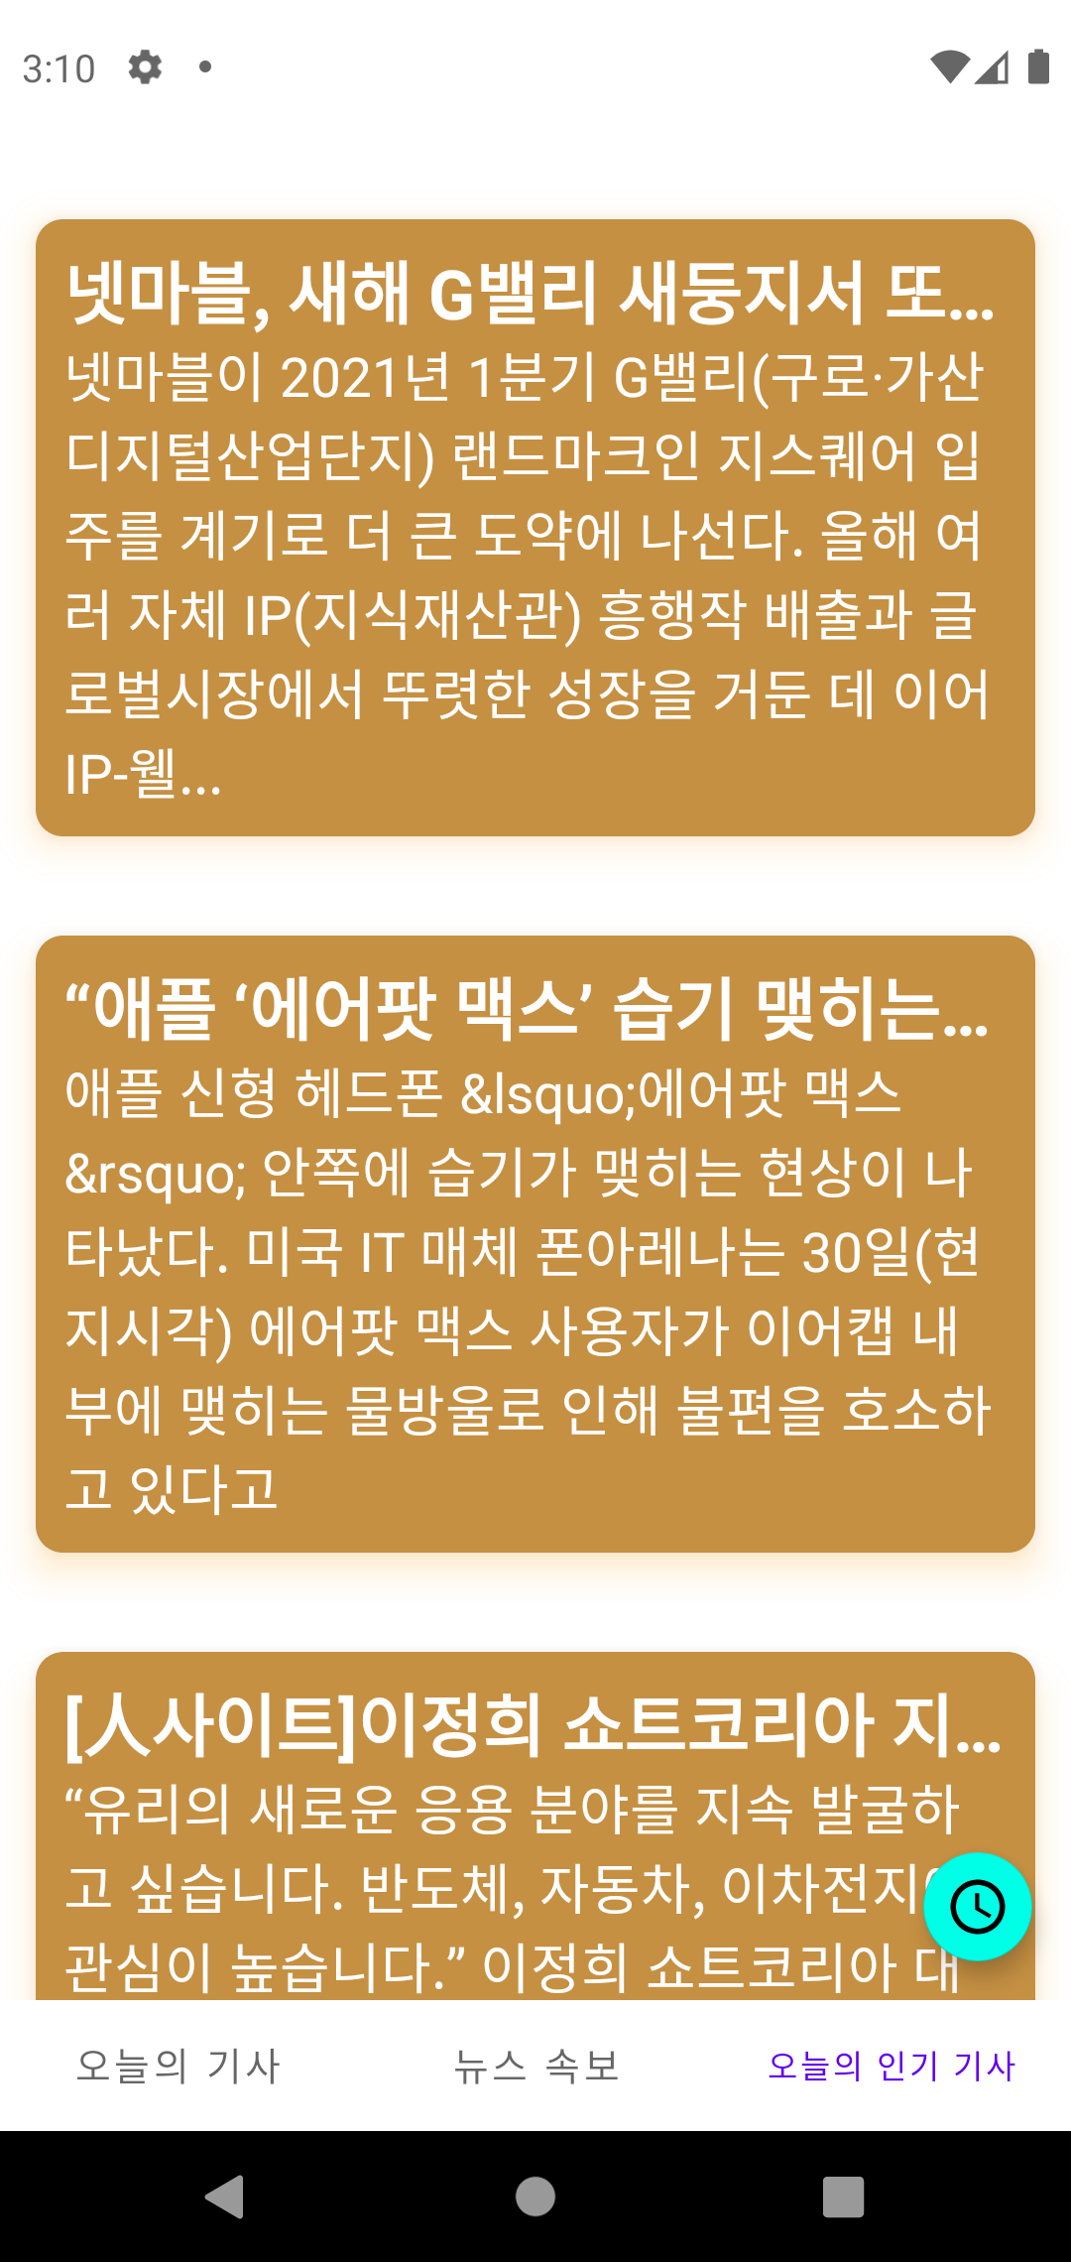
2.1 데이터 종류 선택 기능
하단 툴바를 선택하여 각각 다른 뉴스 데이터를 보여줌

Slide 9
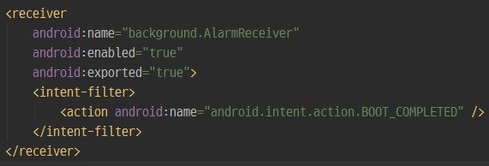
3.1 부팅을 BroadcastReceiver로 인식
매니패스트에 브로드 캐스트를 등록하여 BOOT_COMPLETED 필터를 통해 핸드폰 부팅시 이벤트를 받아옴.

Slide 10
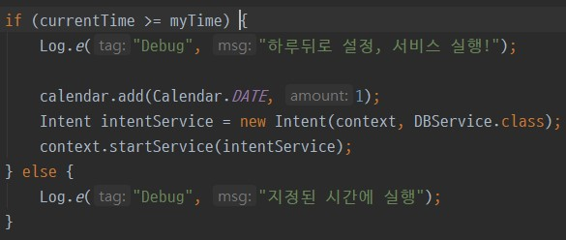
3.2 BroadcastReceiver에서 서비스 구동
AlarmReceiver에서 현재 시간과 ᄉᆞ용자가 설정한 시간을 비교하여
서비스를 구동

Slide 11
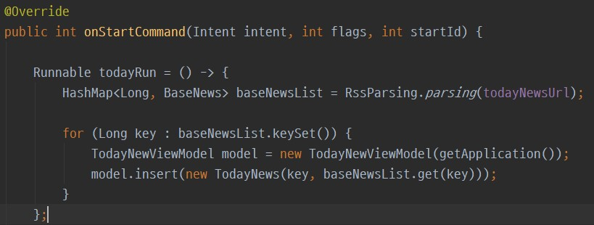
3.3 서비스에서 주기적인 task 등록
브로드 캐스트에서 실행 된 서비스를 구동하여 Runnable 객체로 백그라운드에서 실행

Slide 12
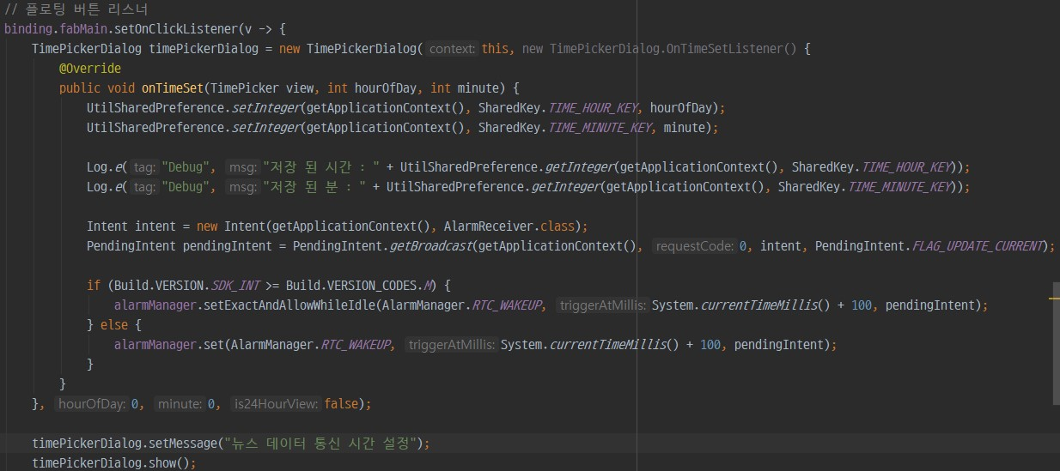
4.1 시간 변경 기능
플로팅 버튼을 클릭하면 타임피커를 동작하여 설정된 시간을 SharedPreference에 저장함.

Slide 13
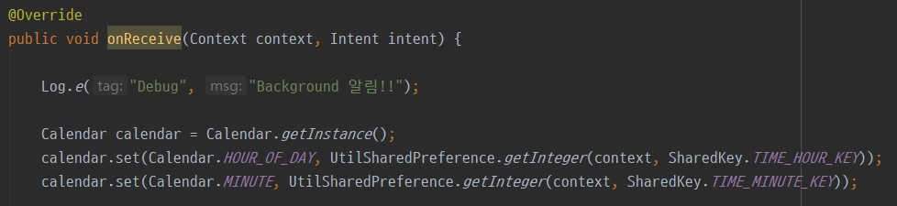
4.2 변경된 시간에 데이터 가져오기
SharedPreference에 저장된 시간,분값을 캘린터에 설정함.

